Slide 1
Словарь
1 класс
Программа «Планета знаний»

Slide 2
Вставить пропущенные буквы:
б.рёза
вет.р
в.р.бей
в.рона
дев.чка

Slide 3
Проверь себя:
берёза
ветер
воробей
ворона
девочка

Slide 4
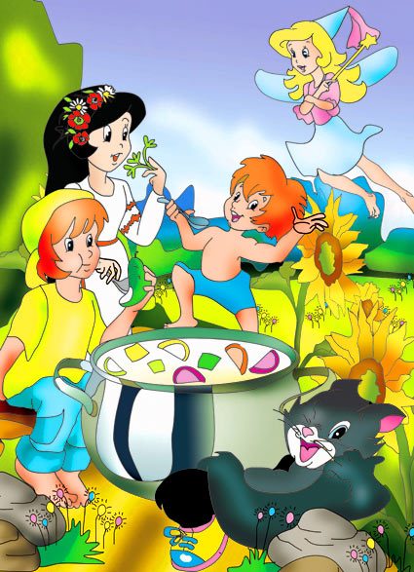
Молодцы!

Slide 5
Вставить попущенные буквы:
за.ц
м.дведь
м.роз
М.сква
р.бята

Slide 6
Проверь себя:
заяц
медведь
мороз
Москва
ребята

Slide 7
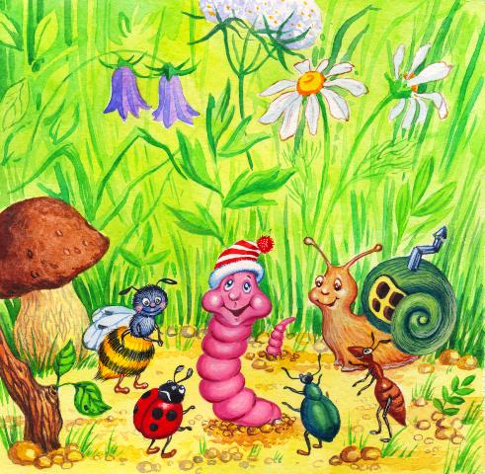
Молодцы!!!

Slide 8
Вставить пропущенные буквы:
Р..сия
рус.кий
с.бака
с.рока
м.лина

Slide 9
Проверь себя:
Россия
русский
собака
сорока
малина

Slide 10
Молодцы!!!

Slide 11
Вставить пропущенные буквы:
м.л.ко
.тец
р.сун.к
ябл.к.
яг.да

Slide 12
Проверь себя:
молоко
отец
рисунок
яблоко
ягода

Slide 13
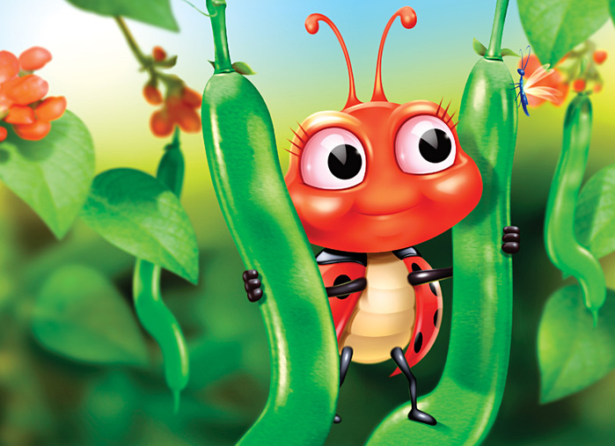
Молодцы!!!

Slide 14
Вставить пропущенные буквы:
учит.ль
учит.льн.ца
уч.ник
т.традь
ф.мил.я

Slide 15
Проверь себя:
учитель
учительница
ученик
тетрадь
фамилия

Slide 16
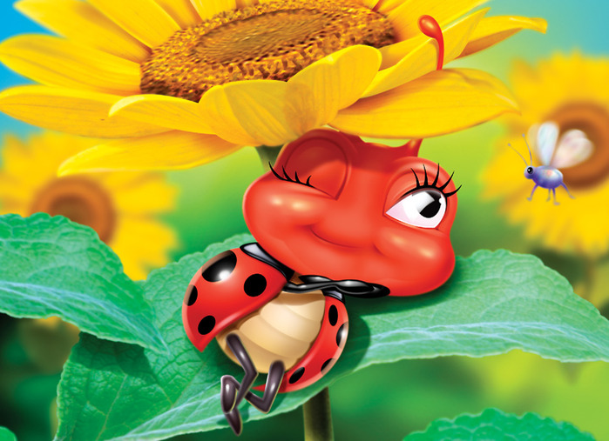
Молодцы!!!

Slide 17
Вставить пропущенные буквы:
х.рош.й
.зык
г.зета
гор.д
д.журный

Slide 18
Проверь себя:
хороший
язык
газета
город
дежурный

Slide 19
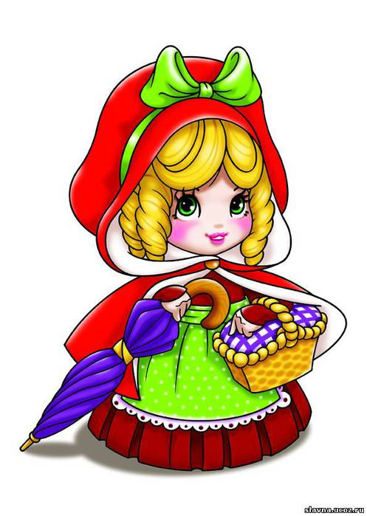
Молодцы!!!

Slide 20
Вставить пропущенные буквы:
д.ревня
д.рога
до св.дан.я
к.р.ндаш
клас.

Slide 21
Проверь себя:
деревня
дорога
до свидания
карандаш
класс

Slide 22
Молодцы!!!

Slide 23
Вставить пропущенные буквы:
к.рова
м.шина
н.род
п.льто
.нварь

Slide 24
Проверь себя:
корова
машина
народ
пальто
январь

Slide 25
Молодцы!!!

Slide 26
Презентацию составила учитель начальных классов МОУ Барвихинская СОШ Ахмедова М.А.

Slide 27
Использованная литература и Интернет-ресурсы:
Л.Я. Желтовская
Учебник «Русский язык», 1 класс
«Планета знаний»
АСТ «Астрель», Москва, 2008 год
http://www.xrest.ru/images/collection/00187/583/preview.jpg
http://img1.liveinternet.ru/images/foto/b/3/115/1771115/f_14595203.jpg
http://s004.radikal.ru/i205/1003/76/1b5ef6b54973t.jpg
http://i.allday.ru/uploads/posts/thumbs/1212310957__27.jpg
Тюльпаны http://moskvacomvsesuda.nnover.ru/data/forum/files/4559843.paprika.jpg

